Slide 1




8.返回数据
7.转发请求
源站
CDN接入节点
Tencent DNS
6.内部路由
9.CDN节点获取数据并缓存
2.DNS递归查询
3.返回最佳接入节点
4.返回最佳接入节点
5.发起请求
CDN中间源
Local DNS
User
10.用户获取数据
1.DNS解析
请求

Slide 2
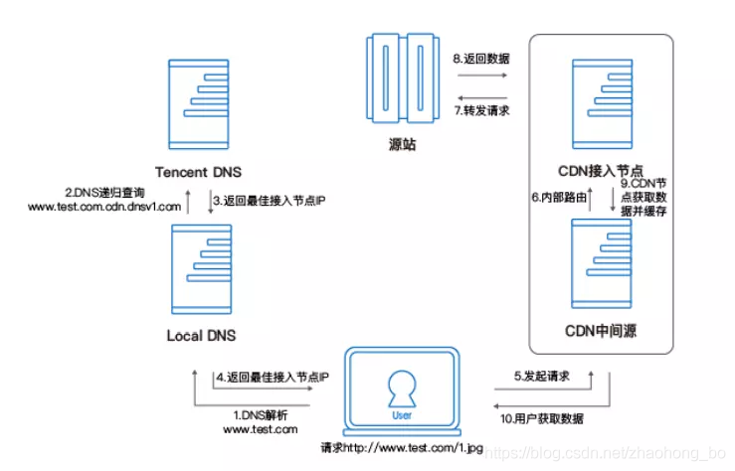
8.返回数据
7.转发请求
源站
CDN接入节点
Tencent DNS
6.内部路由
9.CDN节点获取数据并缓存
2.DNS递归查询
3.返回最佳接入节点
https://blog.csdn.net/weixin_44706267/article/details/121995080?ops_request_misc=%257B%2522request%255Fid%2522%253A%2522166847833416800186582849%2522%252C%2522scm%2522%253A%252220140713.130102334..%2522%257D&request_id=166847833416800186582849&biz_id=0&utm_medium=distribute.pc_search_result.none-task-blog-2~all~top_positive~default-1-121995080-null-null.142^v63^control,201^v3^control_2,213^v2^t3_esquery_v2&utm_term=CDN&spm=1018.2226.3001.4187
4.返回最佳接入节点
5.发起请求
CDN中间源
Local DNS
User
10.用户获取数据
1.DNS解析
请求

Slide 3
应用
HTTP
应用
HTTP
SSL
TCP
TCP
IP
IP
HTTP
HTTPS

